Slide 1





٦-٧
استقصاء حل المسألة
فكرة الدرس :
أختار خطة مناسبة لحل المسائل

Slide 2
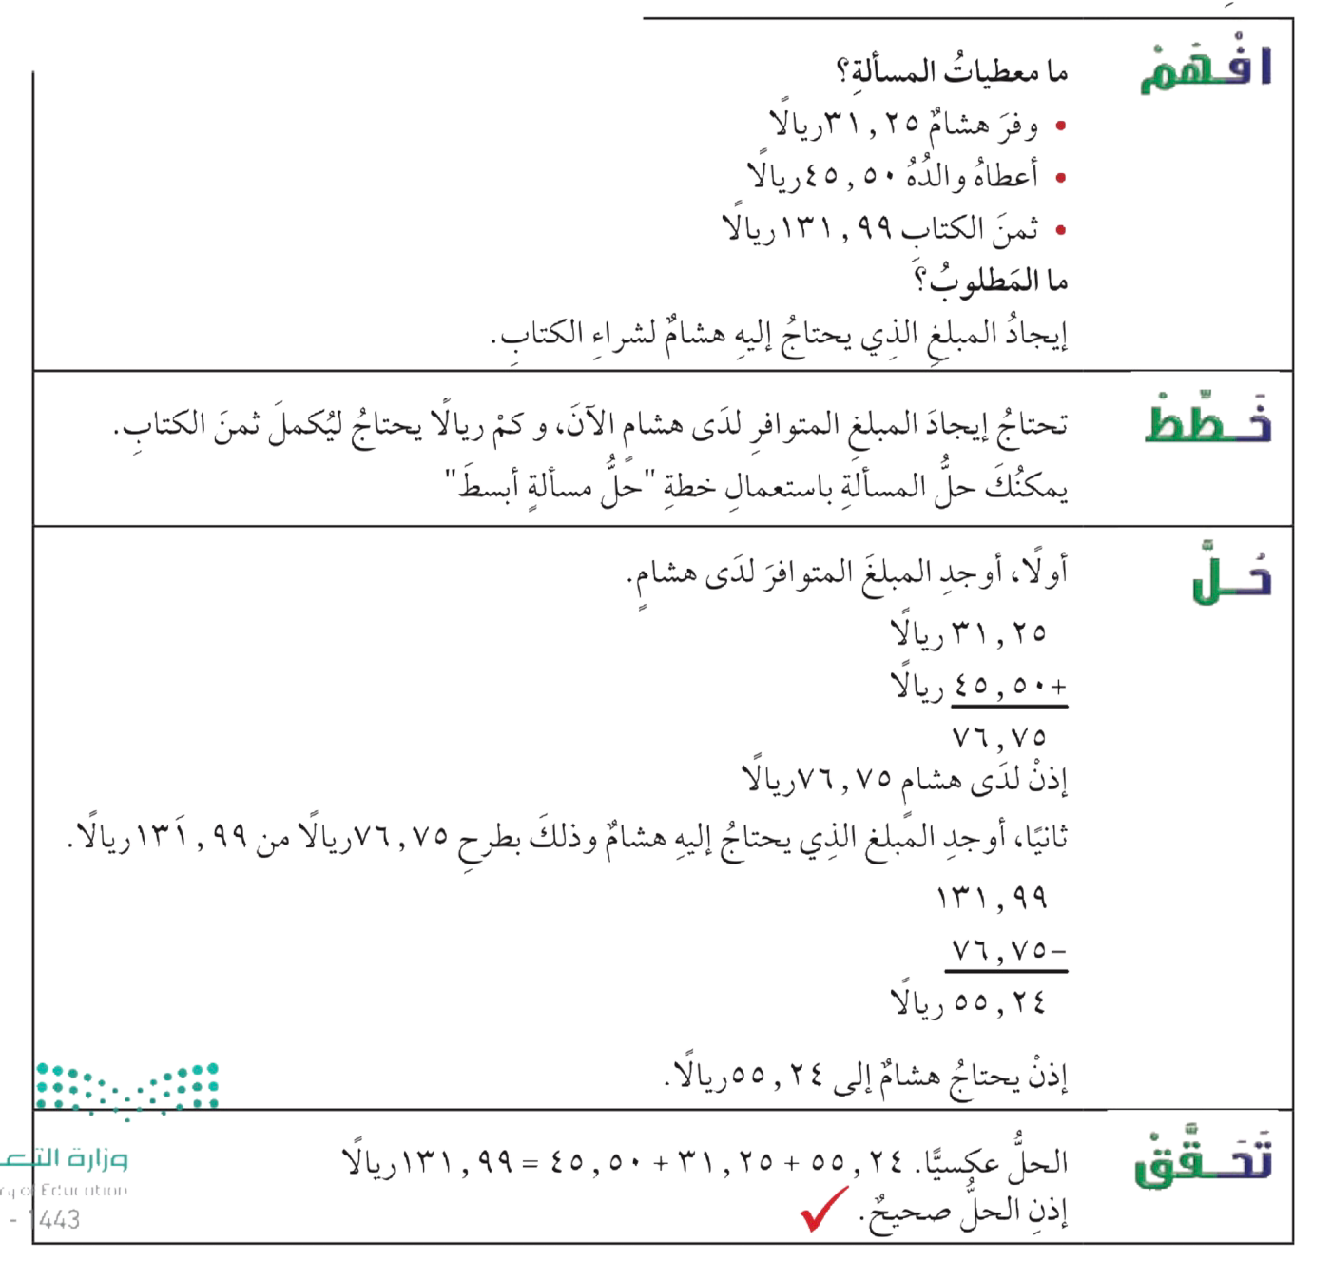


٦-٧
استقصاء حل المسألة
فكرة الدرس :
أختار خطة مناسبة لحل المسائل

Slide 3



٦-٧
استقصاء حل المسألة
فكرة الدرس :
أختار خطة مناسبة لحل المسائل

Slide 4

٦-٧
استقصاء حل المسألة
فكرة الدرس :
أختار خطة مناسبة لحل المسائل

Slide 5

٦-٧
استقصاء حل المسألة
فكرة الدرس :
أختار خطة مناسبة لحل المسائل

Slide 6
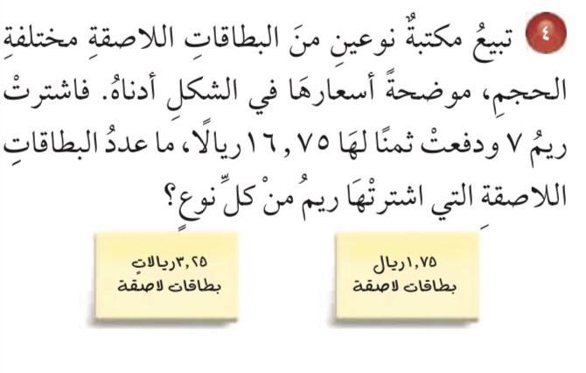
٦-٧
استقصاء حل المسألة
فكرة الدرس :
أختار خطة مناسبة لحل المسائل

Slide 7
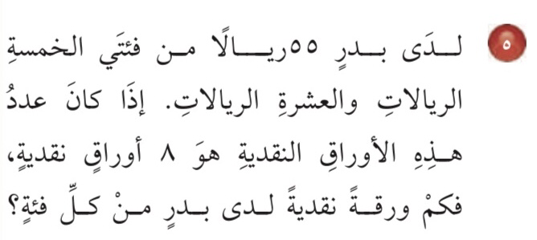
٦-٧
استقصاء حل المسألة
فكرة الدرس :
أختار خطة مناسبة لحل المسائل

Slide 8

٦-٧
استقصاء حل المسألة
فكرة الدرس :
أختار خطة مناسبة لحل المسائل

Slide 9
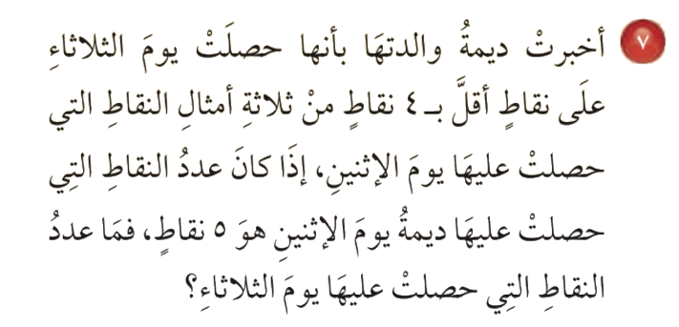
٦-٧
استقصاء حل المسألة
فكرة الدرس :
أختار خطة مناسبة لحل المسائل

Slide 10
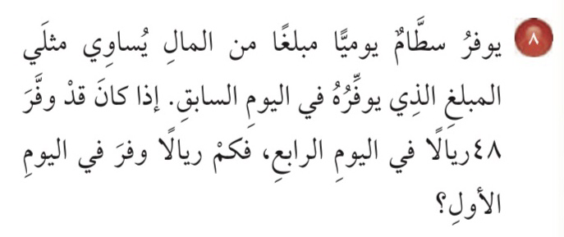
٦-٧
استقصاء حل المسألة
فكرة الدرس :
أختار خطة مناسبة لحل المسائل

Slide 11
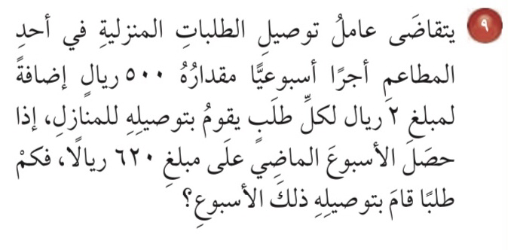
٦-٧
استقصاء حل المسألة
فكرة الدرس :
أختار خطة مناسبة لحل المسائل

Slide 12

٦-٧
استقصاء حل المسألة
فكرة الدرس :
أختار خطة مناسبة لحل المسائل

Slide 13
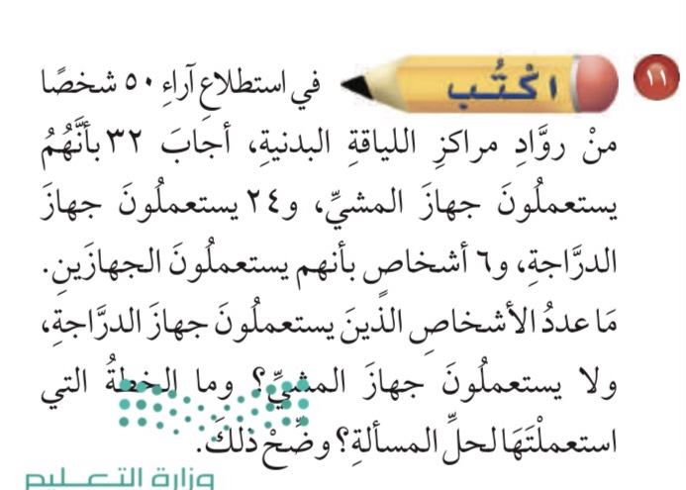
٦-٧
استقصاء حل المسألة
فكرة الدرس :
أختار خطة مناسبة لحل المسائل

Slide 14
٦-٧
استقصاء حل المسألة
اذا تعلمت من الفشل فأنت لم تفشل ابدآ
فكرة الدرس :
أختار خطة مناسبة لحل المسائل

